Slide 1
Om ledarskapet i svensk hälso- och sjukvård
Kommissionen för Skattenytta
22 november 2023
Göran Stiernstedt

Slide 2
Sveriges hälso- och sjukvård
Goda medicinska resultat
Mycket resurser (pengar och personal) i ett internationellt perspektiv
Dålig tillgänglighet
Bristande kontinuitet
Svag nationell styrning
Svag primärvård
Bristande trygghet för invånarna

Slide 3
Uppfattning om vården (Vårdanalys 2021)

Slide 5
Ur effektiv vård (SOU 2016:2)
Styrningen skapar ineffektivitet
Strukturen skapar ineffektivitet
Verksamhetsstöden ger inte förutsättningar för effektivitet
Organisation och arbetssätt leder till ineffektivitet
Kulturen skapar ineffektivitet
Kompetensförsörjningen bidrar till ineffektivitet
Den administrativa bördan är ett uttryck för ineffektivitet

Slide 6
Nationellt perspektiv (staten)
Ineffektivt sjukvårdssystem.
Ständiga resurstillskott.
Problemen kvarstår
Samma ”verktygslåda” – fragmenterade statsbidrag

Slide 7
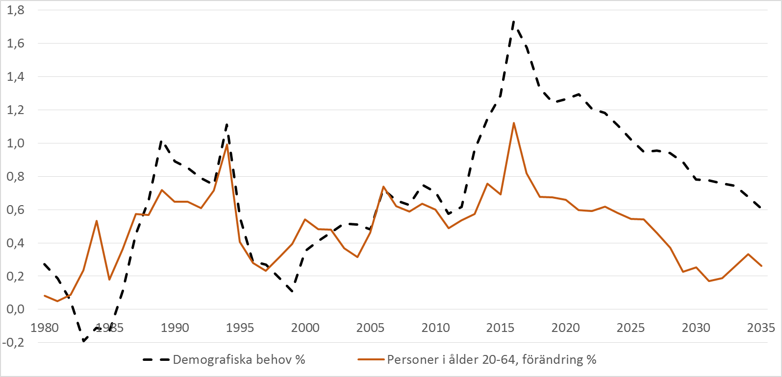
Vart är vi på väg?

Slide 8
Nationella ledarskapet
Systemet ger ett svagt nationellt ledarskap.
Små skillnader mellan partierna
Kommunala självstyrets roll
Finansieringsprincipens roll

Slide 9
Regionala politiska ledarskapet
Majoriteten styr (ev.)
Ofta svaga majoriteter
4-årscykler
Ej parlamentarism
Antalet politiska uppdrag får inte minska.

Slide 10
Regionala ledarskapet
Ökat kraftigt i numerär
Svarar upp mot kontrollsamhällets krav
Blir lätt detaljstyrande
Tillit?

Slide 11
Ledarskapet på verksamhetsnivå
Klämd!
Kortsiktigt.
För lite fokus på rollen som kulturbärare.

Slide 12
Privata jmf. offentliga utförare
Tydligare
Kortare beslutsvägar
Ägarens stöd

Slide 13
Det viktigaste ledarskapet i vården – teamet!
Involverande
Professionsöverskridande
Inkluderar patienten
Modigt

Slide 14
Reflektioner
Fel på ledarna?
Fel på systemet?
Fel på styrningen?

Slide 15
Sveriges regioner

Slide 16
SLUT

